Slide 1
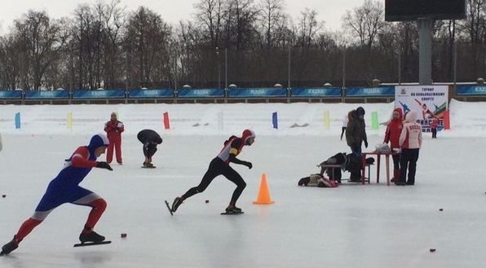
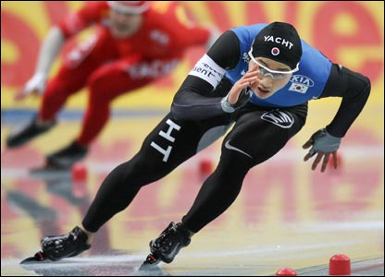
Отделение конькобежного спорта сезон 2013-2014 уч.гОД
Республиканские соревнования
Первенство РТ по конькобежному спорту среди младшего и старшего возраста | с 1 по 3 место 14 чел.
Турнир «Олимпийские надежды» по конькобежному спорту среди девушек и юношей | с 1 по 3 место 12 чел.
Открытый Чемпионат и Первенство г.Казани по конькобежному спорту | с 1 по 3 место 17 чел.
Традиционные соревнования по к/с памяти А.Г.Николаева | с 1 по 3 место 8 чел.
Всероссийские соревнования
Зональное Первенство России по конькобежному спорту (ПФО, 1 Этап) | Карякин Иван 1000 м-7 место Монахов Денис 500м-12 место | Железнова Н.Ф.
Первенство России по конькобежному спорту среди юниоров | Кадырова Ангелина 1000 и 1500 м-22 место | Железнова Н.Ф.
Первенство ПФО (2 Этап) | Карякин Иван 1000 м-9место Дудкина Лиана по сумме-16 место | Железнова Н.Ф. Набиева Т.И.
1 Всероссийская Зимняя Спартакиада спортивных школ по конькобежному спорту | Карякин Иван-1 место Кашапов Иван-2 место Дудкина Лиана -3 место | Железнова Н.Ф. Набиева Т.И. Чемоданов А.Е.

Slide 2
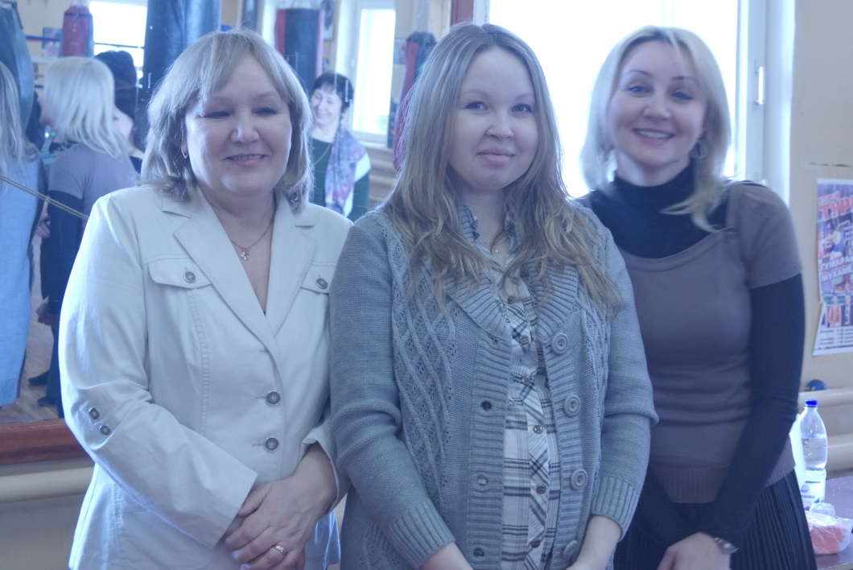
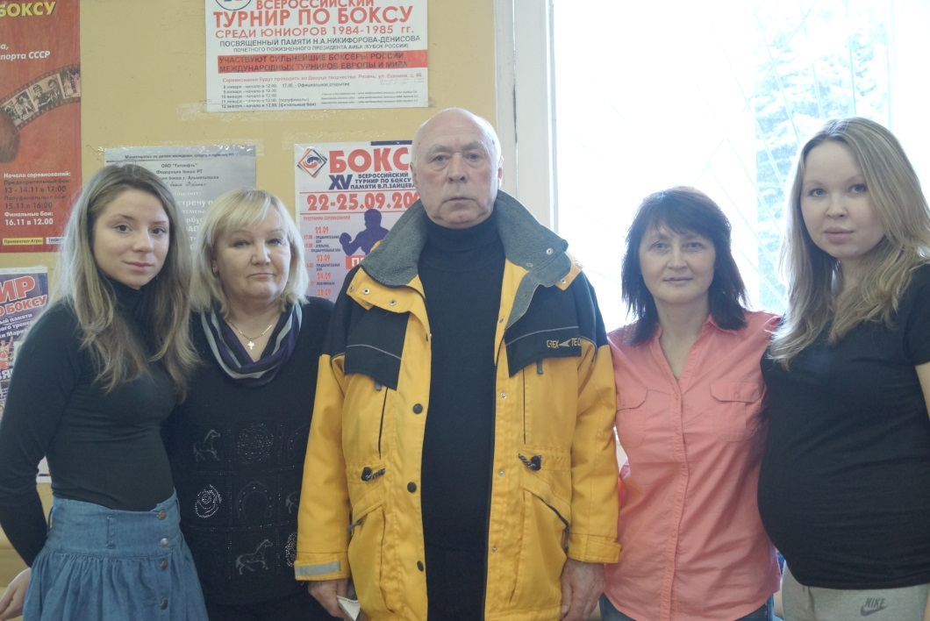
Тренерский состав отделения конькобежного спорта
Набиева Татьяна Ивановна-тренер с первой квалификационной категорией. Судья республиканской категории по конькобежному спорту. Награждена почетным знаком «Отличник физической культуры и спорта РТ», грамотами и дипломами за развитие ФКиС в РТ. Обучила мастерству дочь –Хайруллину Елену Даниловну, которая теперь сама готовит молодых спортсменов конькобежному спорту. Чемоданов Андрей Евгеньевич-Ивановна-тренер с первой квалификационной категорией. Награждена почетным знаком «Отличник физической культуры и спорта РТ» и «За заслуги в развитии физической культуры и спорта РТ», грамотами и дипломами за вклад в развитии конькобежного спорта в РТ. Железнова Надежда Федоровна- старший тренер-преподаватель отделения конькобежного спорта, имеет первую квалификационную категорию. Судья всероссийских и международных соревнований по шорт-треку.Награждена грамотами МДМиС РТ за подготовку Кадыровой Ангелины-победителя в ПФО (Спартакиада учащихся России) Попова А.С., Зиннатуллина А. А, Садыкова А.М.-молодые тренера по конькобежному спорту. Были спортсменами нашей школы-теперь обучают детей.

Slide 3
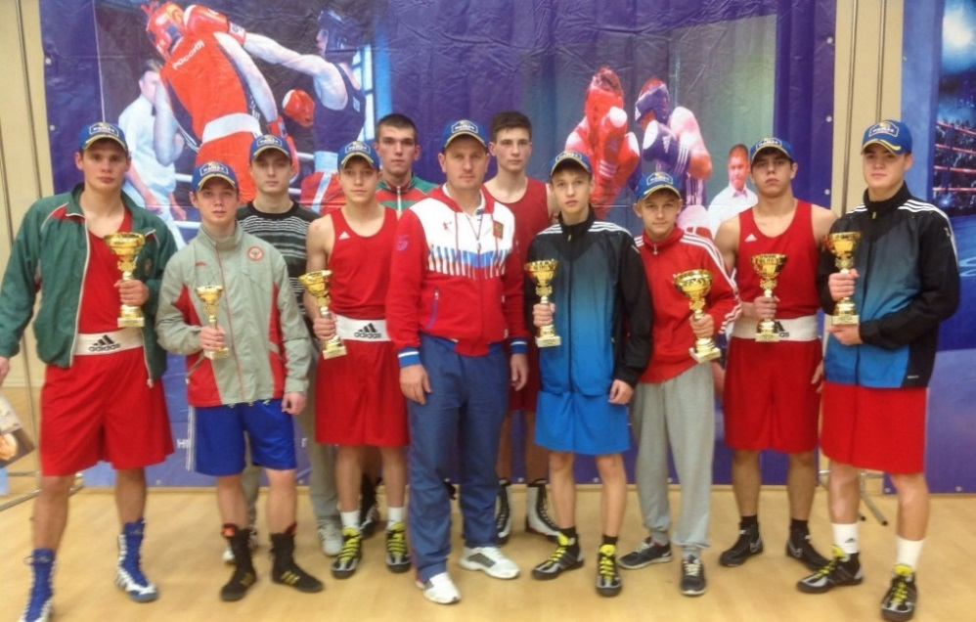
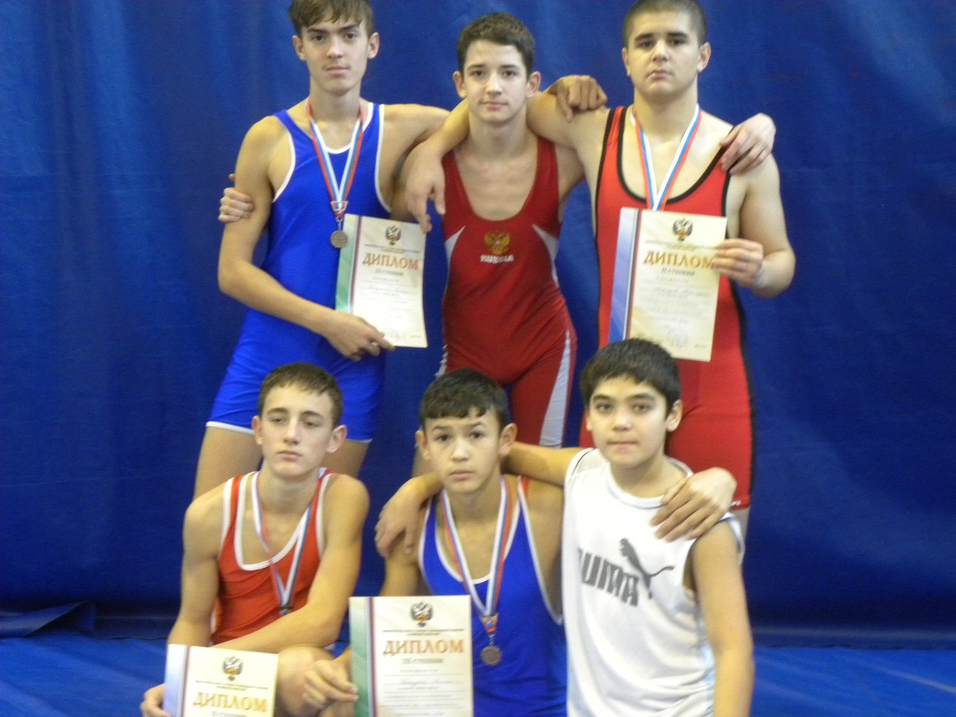
Спортсмены, выполнившие
«КМС» 2013-2014 г.г.
№ | Отделение | 2013-2014 г.г. | Тренер спортсмена
1. | БОКС | 6 чел. | Шевелин В.Ю Малков Ю.М.
2. | Вольная борьба | 5 чел. | Мачарашвили Г.А Гарифуллин Т.Ф. Дружков С.Г.
«мастер спорта» 2014 год
№ | Ф.И. спортсмена | Отделение | Тренер спортсмена
1. | Бурнин Игорь 1994 г.р. | БОКС | Малков Ю.М.
2. | Кадырова Ангелина 1995 г.р. | Конькобежный спорт | Железнова Н.Ф.

Slide 4
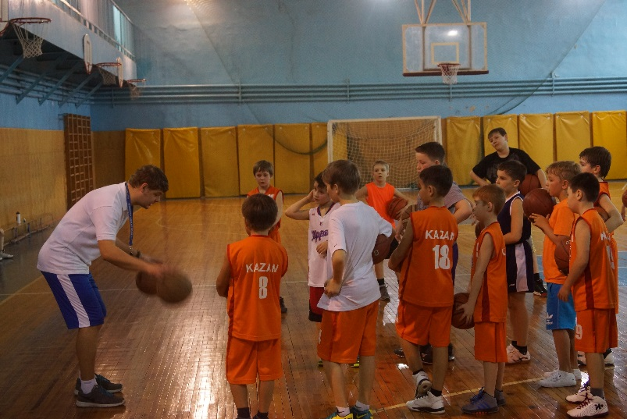
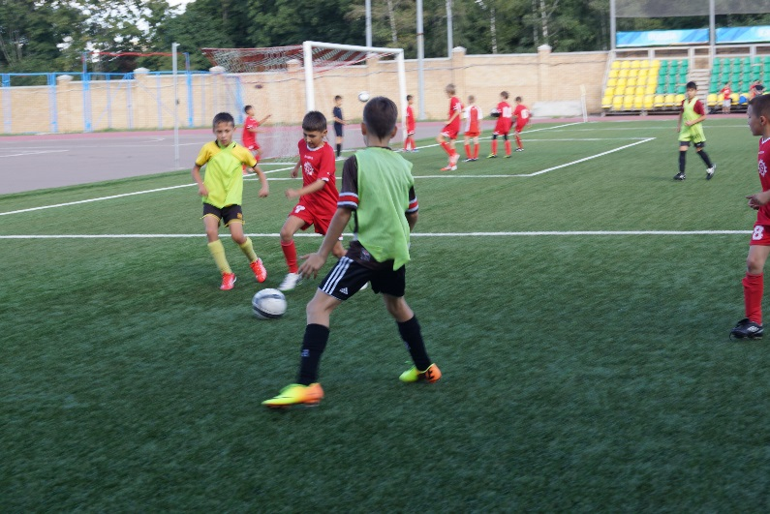
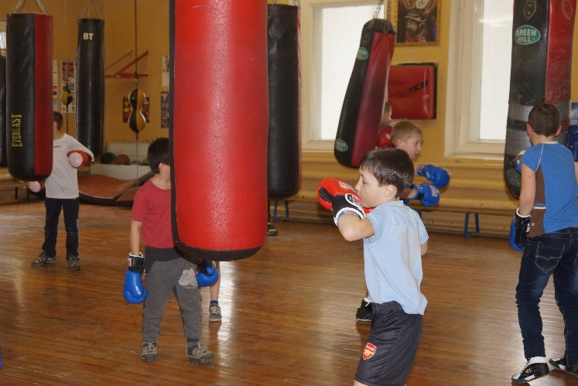
Выполнение спортивных и юношеских разрядов в 2013-2014 г.г.
2013 год |  |  |  |  |  | 2014 год
№ | Отделение | I | II | III | Юношеские разряды | I | II | III | Юношеские разряды
1. | ФУТБОЛ |  |  |  | 68 | 5 |  |  | 76
2. | БАСКЕТБОЛ | 15 | 23 | 12 | 13 | 10 | 45 |  | 45
3. | СПОРТИВНАЯ БОРЬБА (ВОЛЬНАЯ БОРЬБА) | 4 |  |  | 10 | 4
4. | БОКС |  |  |  | 18 | 1
5. | КОНЬКОБЕЖНЫЙ СПОРТ | 3 | 1 | 8 | 20 | 2 | 3 | 11 | 42
ИТОГО: |  | 22 | 24 | 20 | 129 | 22 | 48 | 11 | 163
ВСЕГО за 2013-2014 г.г. выполнили: 439 разряда

Slide 5
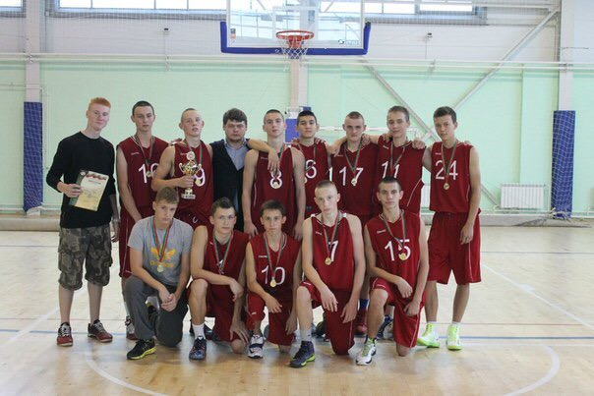
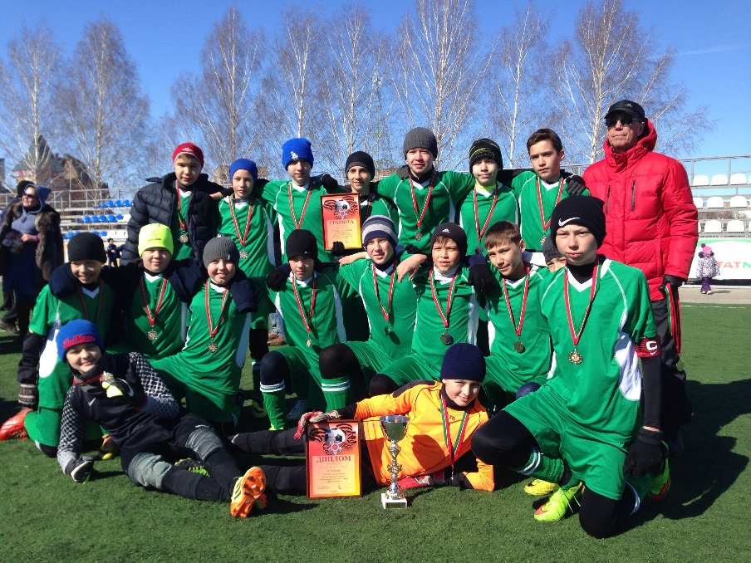
Члены Сборной команды Республики Татарстан и России 2013-2014 г.г.
№ | Отделение | Сборная РТ |  | Сборная России
 |  | 2013 г | 2014 г | 2013 г. | 2014 г.
1. | ФУТБОЛ |  | 4
2. | БАСКЕТБОЛ | 15 | 23
3. | СПОРТИВНАЯ БОРЬБА (ВОЛЬНАЯ БОРЬБА) | 5 | 9 | 2 | 2
4. | БОКС | 9 | 8 | 1 | 2
5. | КОНЬКОБЕЖНЫЙ СПОРТ | 37 | 38
 | Итого: | 66 | 82 | 3 | 4
Всего за 2013-2014 г.г.: 155 спортсменов в сборной команде
«ЖИЗНЬ=СПОРТ»
Вдохновение на высшее достижение. Только вперед!

Slide 6
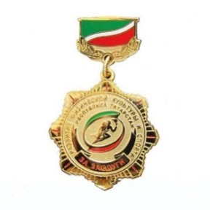
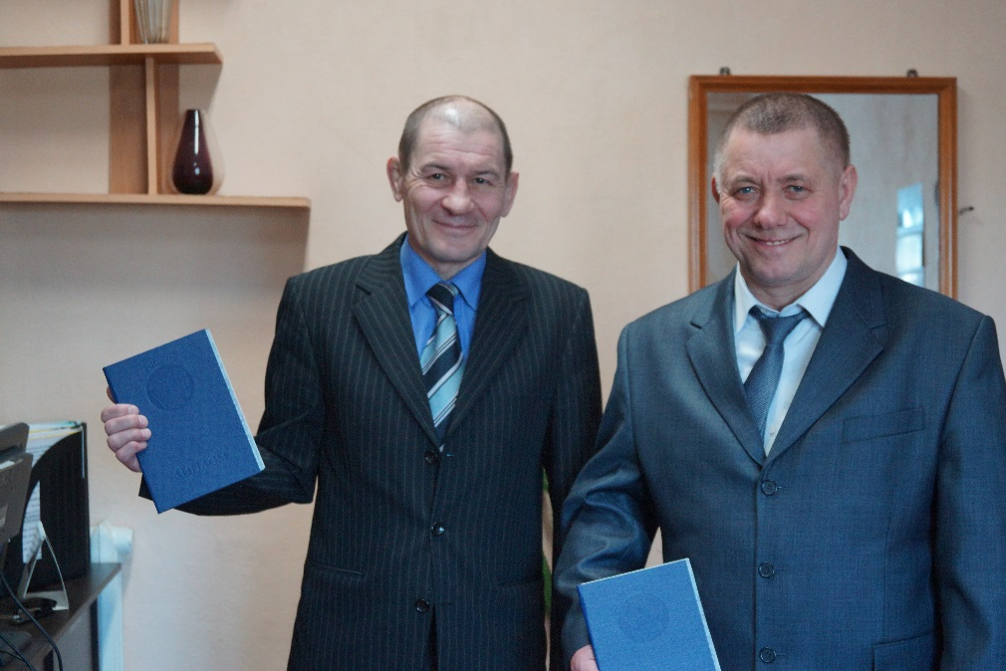
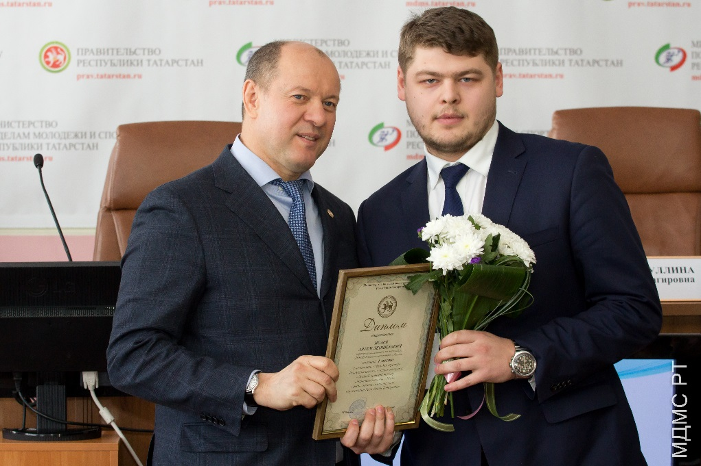
Педагогический состав ДЮСШ
2014 г. 9 чел прослушали обучающие семинары по развитию спорта 8 чел. прошли краткосрочное обучение в РЦФКиЮС и в Поволжской академии ФКСиТ 9 тренеров прошли аттестацию на первую квалификационную категорию по должности «тренер» Дружков с.Г., Мачарашвили Г.А., Гарифуллин Т.Ф. защитили диплом по второму высшему образованию-специальность «Физическая культура и спорт» Исаев А.Л. -победитель республиканского смотра-конкурса «Лучший детский тренер спортивной школы – 2014» в номинации-"Молодой тренер« Гиниятуллин Р.А. награжден Знаком «Отличник физической культуры и спорта РТ»

Slide 7
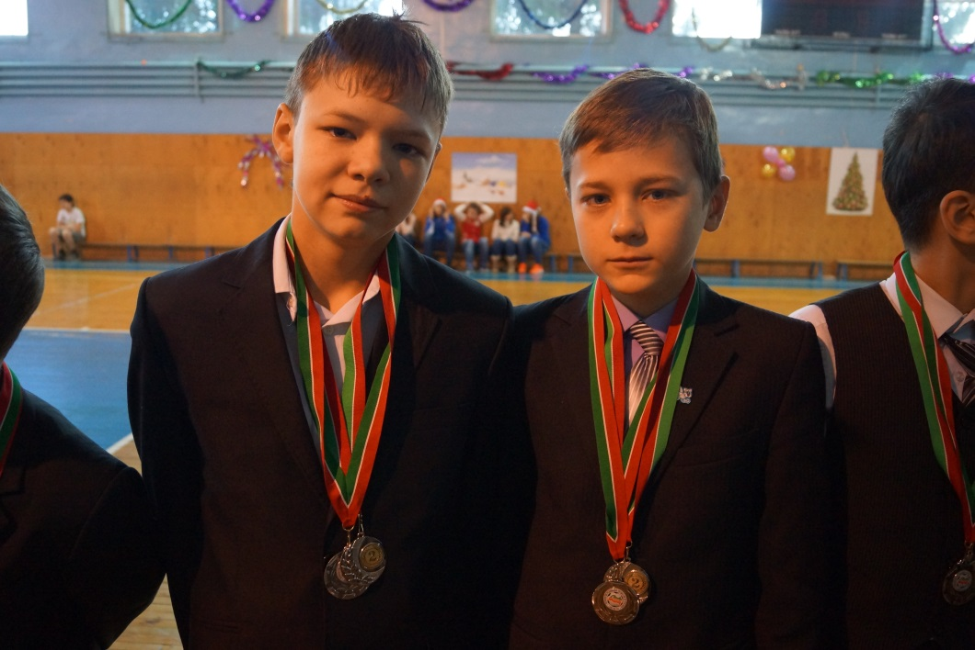
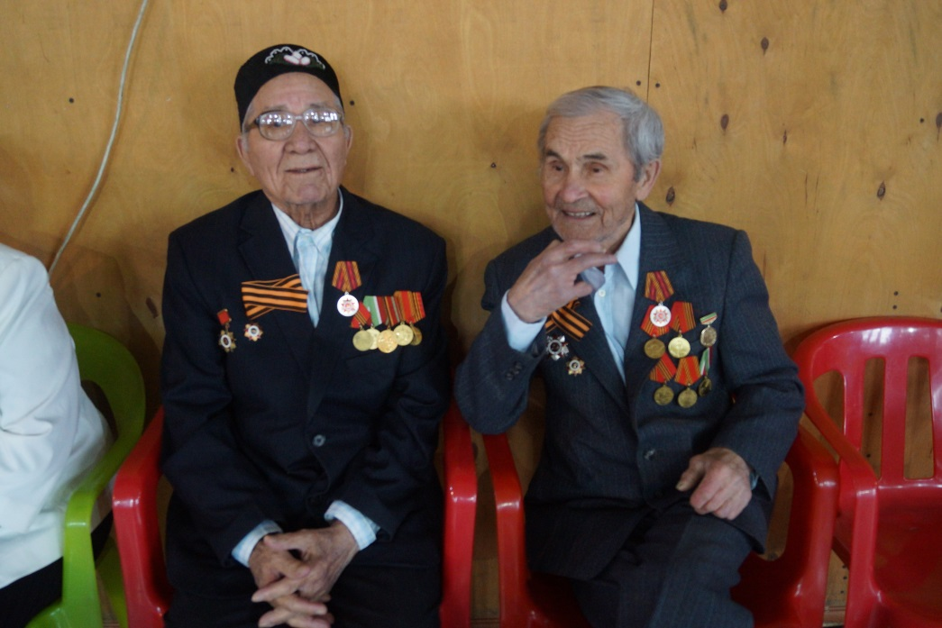
Воспитательная работа ДЮСШ за 2014 год
Выпуск-2014 год, вручение дипломов (22.05.2014г.) Участие в открытии «Парк Горького». Проведение мастер класс по баскетболу (30.08.2014) День «Открытых дверей» ДЮСШ (01.09.2014г) Просмотр Кубка России по баскетболу на колясках (19.09.2014) (100 чел) Просмотр Товарищеского матча между сборными командами Ветеранов Чешского и Татарстанского хоккея» (5.11.2014) Новогоднее первенство и турнир для групп начальной подготовки с приглашением родителей – баскетбол, футбол, бокс, вольная борьба, конькобежный спорт. Участие на праздничном мероприятии «Новогодняя елка 2014» Участие в традиционном XIV новогоднем вечере «Спортивные надежды Татарстана» Участие в мероприятии «Спортсмен года», посвященное проведению итогов спортивного сезона 2014 года. Программа профильной смены «Зимние сборы» Праздничные мероприятия, посвященные Победе в Великой Отечественной Войне

Slide 8
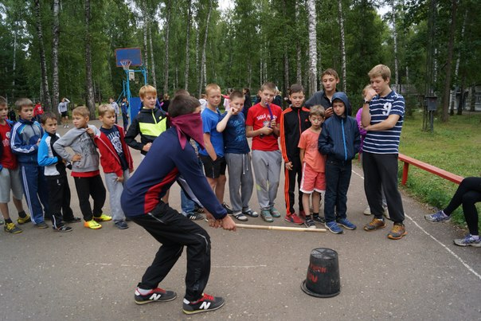
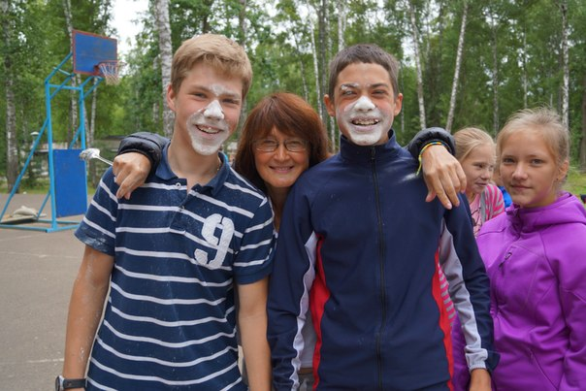
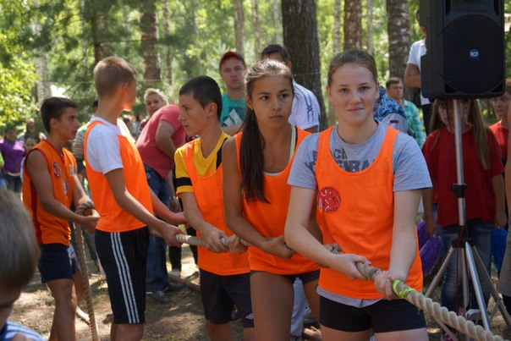
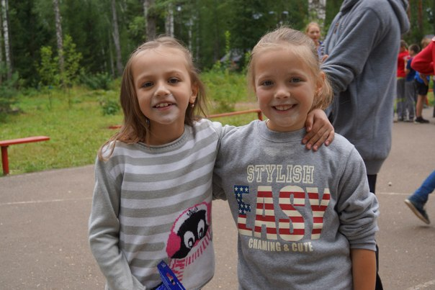
СОЛ «Молодая гвардия»
СОЛ «Молодая гвардия» традиционно открывает 3 смены (242 чел. за смену), за летний сезон отдыхают более 726 детей. 2014 году- летняя программа лагеря «Старт к Олимпиаде-2016»-формирование у молодого поколения интереса к спорту. Целью спортивной программы «Старт к Олимпиаде-2016» является создание условий для систематических занятий физической культурой и спортом, подготовка и воспитания молодых кадров для спортивных побед в соревнованиях республиканского, регионального, российского и международного уровней, популяризация и пропаганда здорового образа жизни среди детей и подростков.

Slide 9
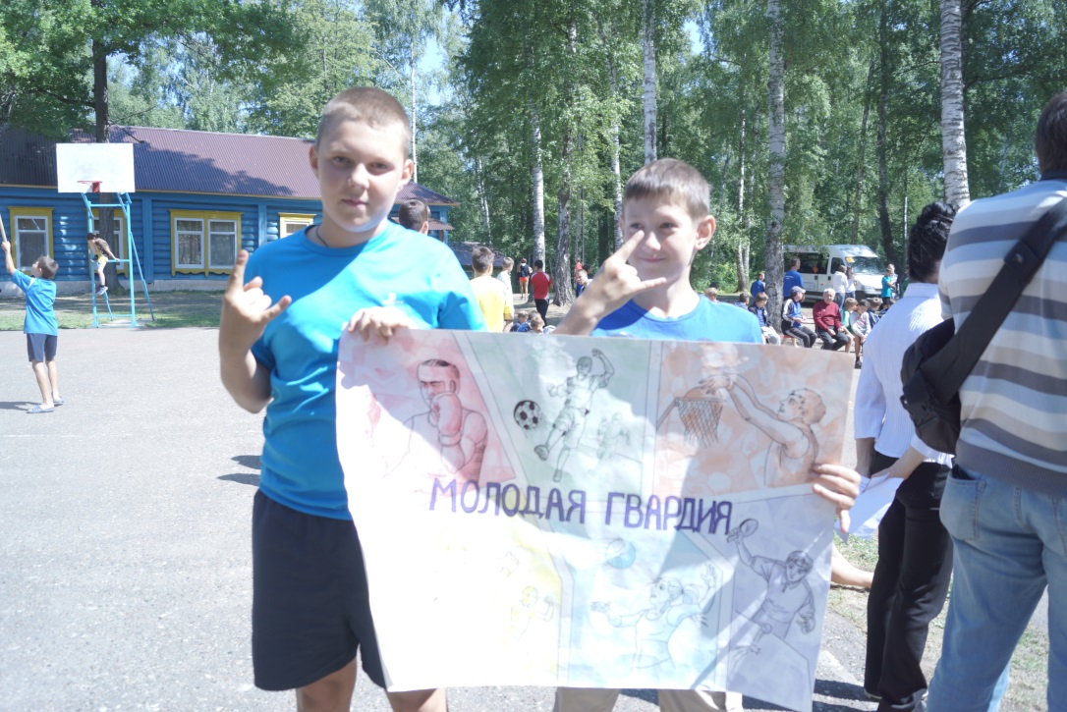
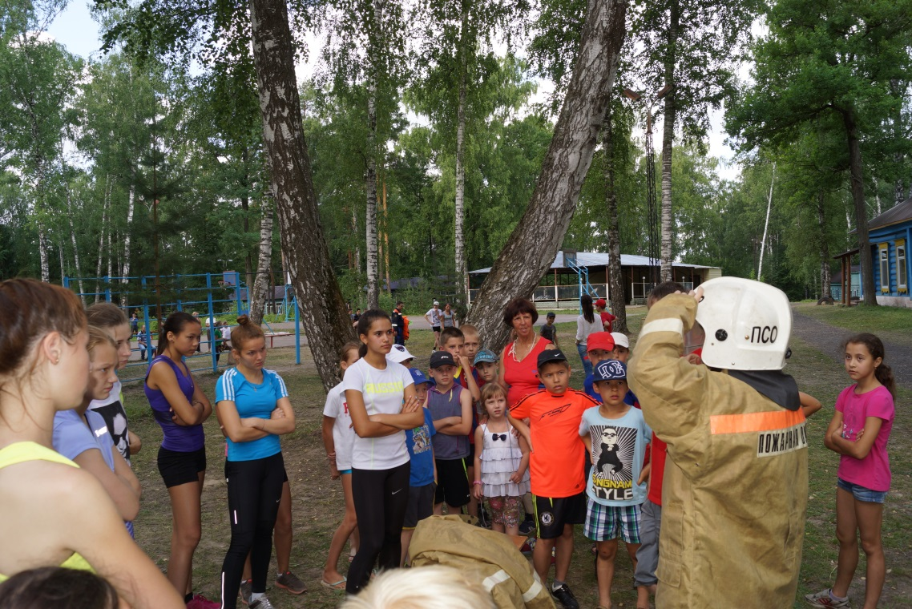
Социальные мероприятия СОЛ «Молодая гвардия» 2014 год
Участие в общегородском субботнике Республиканская антинаркотическая акция «Жизнь без наркотиков» и творческий конкурс на тему «Мы выбираем здоровый образ жизни». Участие и проведение соревнований «Веселые старты» среди детско-оздоровительных лагерей в 2014 году. Участие и проведение соревнований «Угадай мелодию» для участников профильной смены в СОЛ «Молодая гвардия» «Сабантуй»-различные спортивные эстафеты , конкурсы и викторины Организация пресс-центров ( выпуск стен-газет, фотоальбомов) Организация дружественных игр между лагерями ( по стритболу, мини-футболу, волейболу) Проведение инструктажа по пожарной безопасности с участием специалистов. Встреча с ведущими спортсменами, занятия по правилам, поведения в чрезвычайных ситуациях, оказания первой медицинской помощи СОЛ «Молодая гвардия»

Slide 10
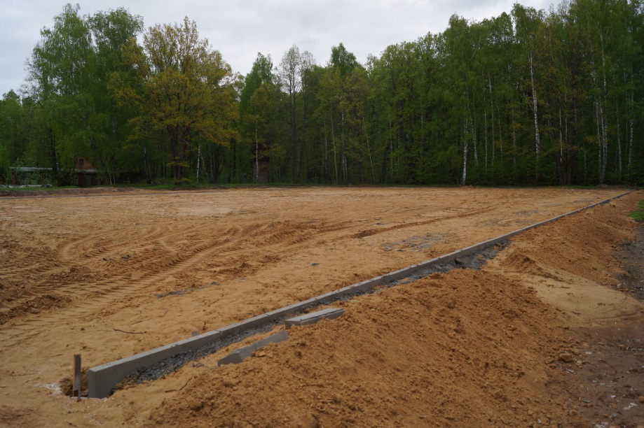
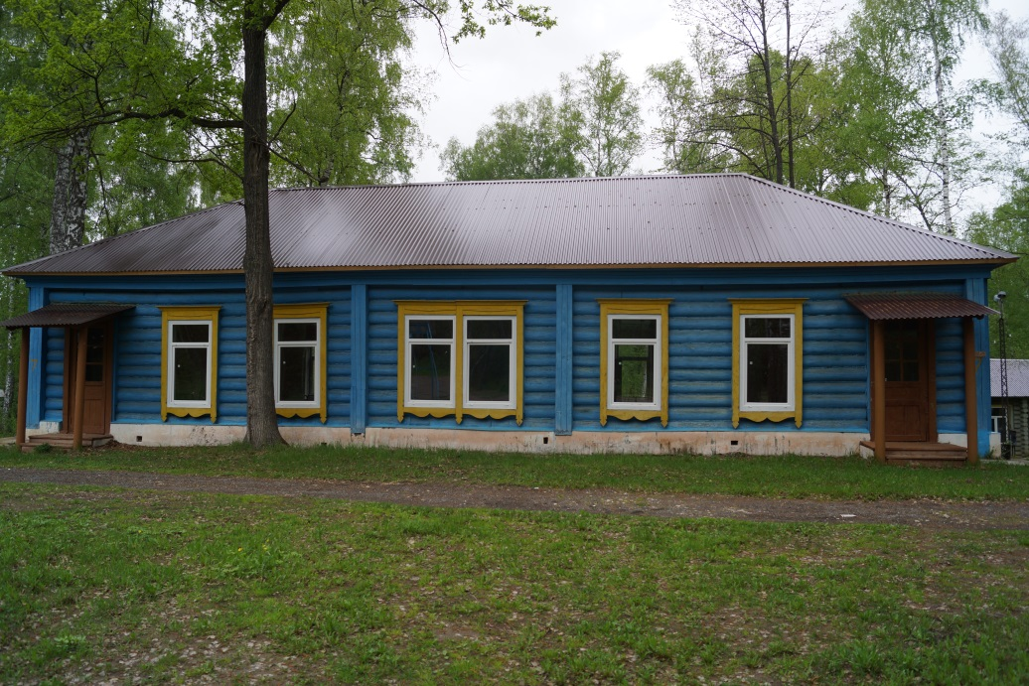
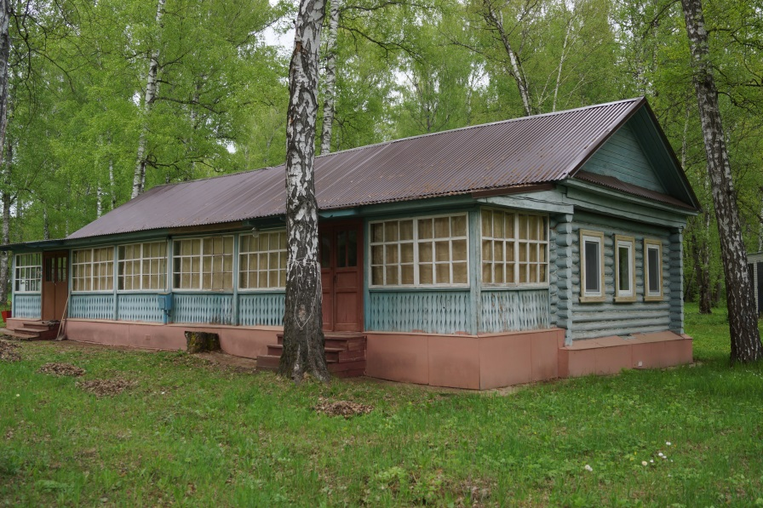
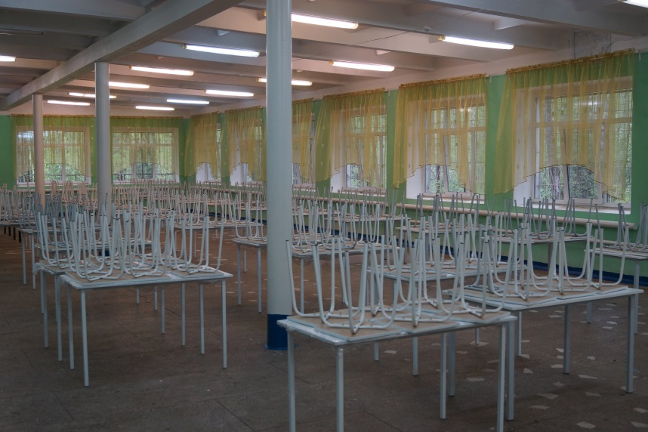
работы по укреплению материально-технической базы СОЛ «Молодая гвардия»
За сезон 2014 года были проделаны следующие мероприятия по улучшению технической базы лагеря: Капитальный ремонт футбольного поля; Замена окон на пластиковые во всех корпусах и в служебных помещениях; Капитальный ремонт корпуса № 2 ( замена пола, покраска стен ) Обновление лагерного инвентаря (покупка столов и стульев для столовой, новые шкафы и тумбочки для корпусов ) Обновление постельных принадлежностей (матрасов, пастельное белье и т.д.)

